Slide 1
Laboratorio #7 Data Wrangling
Por: Fausto Holcombe

Slide 2
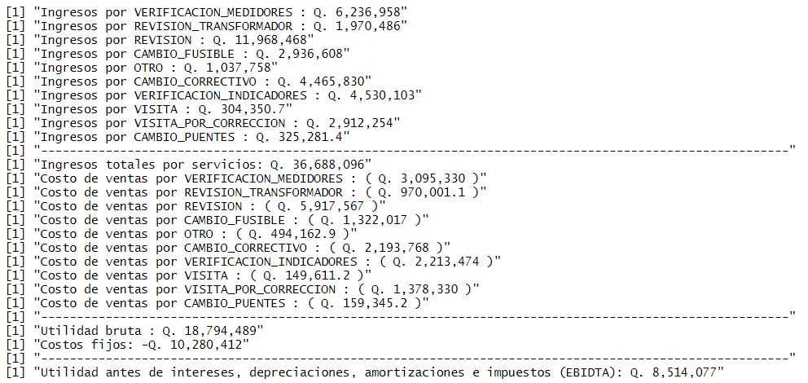
Estado de resultados Preliminar 2017

Slide 3
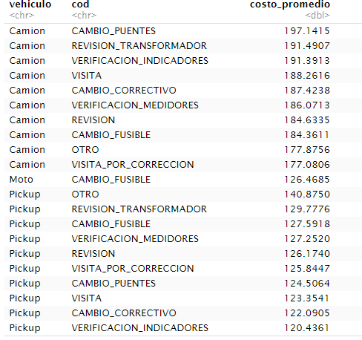
TARIFARIO 2017

Slide 4
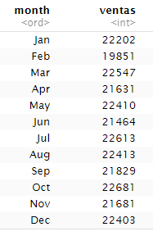
¿Las tarifas son aceptables por el cliente?

Slide 5


Slide 6
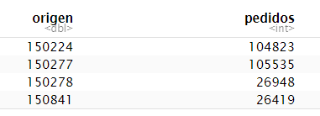
¿Deberíamos abrir mas centros?
¿Cuándo tenemos perdidas en los viajes?

Slide 7
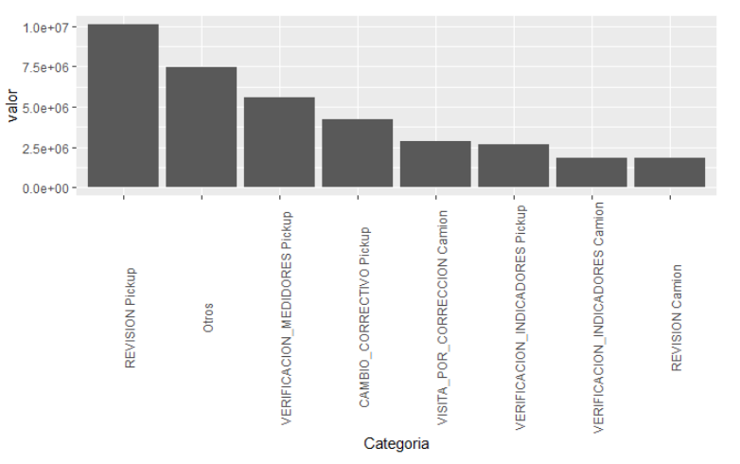
Pareto de Factura

Slide 8
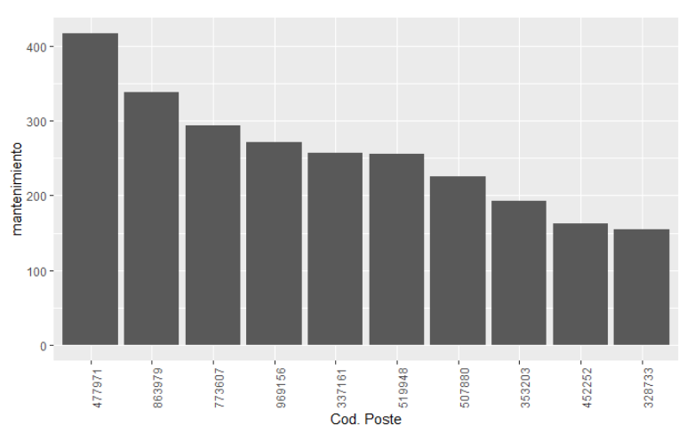
Postes con mayor nivel de mantenimiento

Slide 9
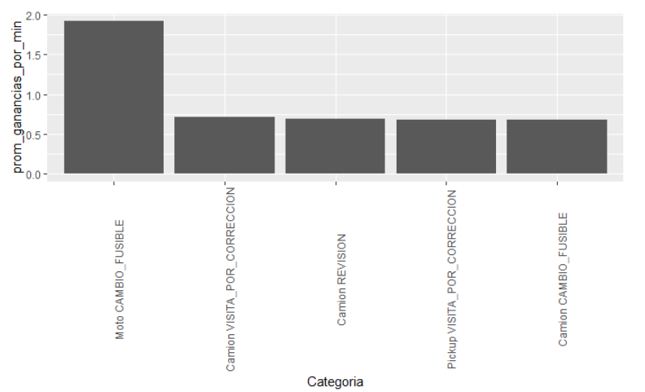
Viajes más efectivos

Slide 10
Estrategia a seguir
No abrir más centros.
Buscar tener un tarifario fácil de comprender.
Tratar de reducir costos no asociados con la venta.
Buscar adquirir más camiones y pickups, ya que estos son los que componen los principales aportes a los ingresos.

